Slide 1
КОШКИ!!!!
Вот какие у нас кошки…
Notes:
Сусяева Александраю

Slide 2
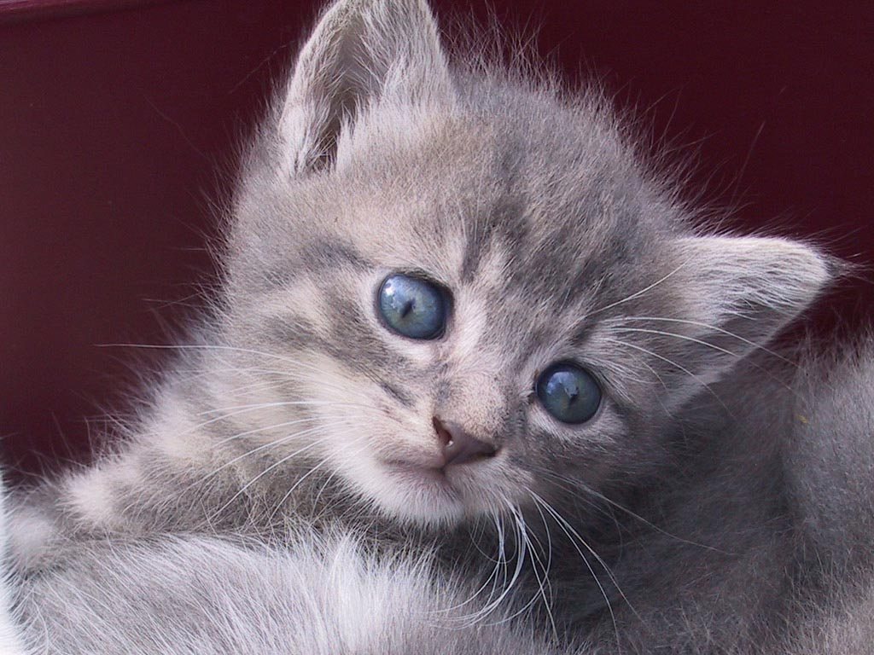
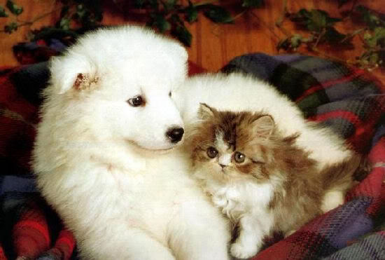
Посмотри какие она ласковые!

Slide 3
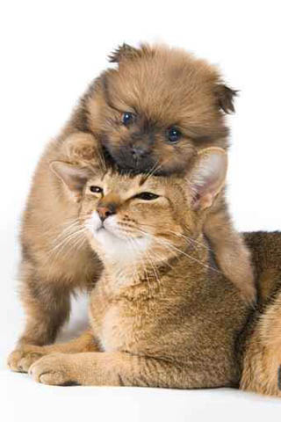
КОШЕЧКА их восприятие вкуса.
Кошки хорошо ориентируются во вкусах, различают кислое, горькое и солёное. Разборчивость эта обусловлена, прежде всего, хорошим нюхом и развитыми вкусовыми рецепторами. Долгое время считалось, что в отличие от большинства млекопитающих кошки не воспринимают сладкое, поскольку соответствующий ген у них повреждён однако последние исследования опровергли эту информацию.

Slide 4
Обаяние..
У кошек сильно развито обоняние, что объясняется наличием у них хорошо развитой обонятельной луковицы и большого количества сенсорных клеток обонятельного эпителия носовой полости. У кошек поверхность обонятельного эпителия составляет 5,8 см, что в два раза больше, чем у человека и только в 1,7 раз меньше, чем у средней собаки. Благодаря этому обоняние у кошек примерно в 14 раз сильнее человеческого, что позволяет им чувствовать запахи, о которых человек даже не подозревает. В верхней части полости рта у кошек расположен вомероназальный орган, который позволяет им чувствовать особо тонкие запахи при вынюхивании. При этом кошка приоткрывает пасть и втягивает губы, собирая кожу на голове в своеобразную гримасу, демонстрируя т. н. реакцию флемена, присутствующую также у собак, лошадей и некоторых других млекопитающих.

Slide 5
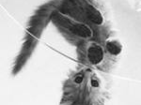
Особенности поведения
Кошки сохраняют энергию посредством сна в большей мере, чем большинство животных. Длительность сна в сутки составляет 12-16 часов. Некоторые кошки спят по 20 часов в сутки, но средняя продолжительность сна составляет 13-14 часов в сутки. В процессе сна у кошек периодически наступает , сопровождающаяся быстрыми движениями глаз и сокращением мускулов, что свидетельствует о том, что кошки имеют способность видеть сны

Slide 6

Сравним где как любят кошки Как она отнлситься к человеку и к собаке
Это с собакой
Это она с человеком

Slide 7
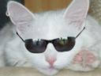
Вот какие у нас кошки…

Slide 8
Конец.. Выполнила Сусяева Александра

